Slide 1

COMPARATIVO QUADRANTE
Participantes:
Alexandre Batista Amormino
Ana Paula Scalabrini
Gustavo Alberto Amabile Alves
Hamilton da Silva Junior
Vinicius Benvenuti
Projeto Integrador II
Análise de Sistemas
Newton Paiva
1ª Oferta – 2º semestre
EASY.AUTO
x
CONCORRÊNCIA
17 de setembro de 2020

Slide 2
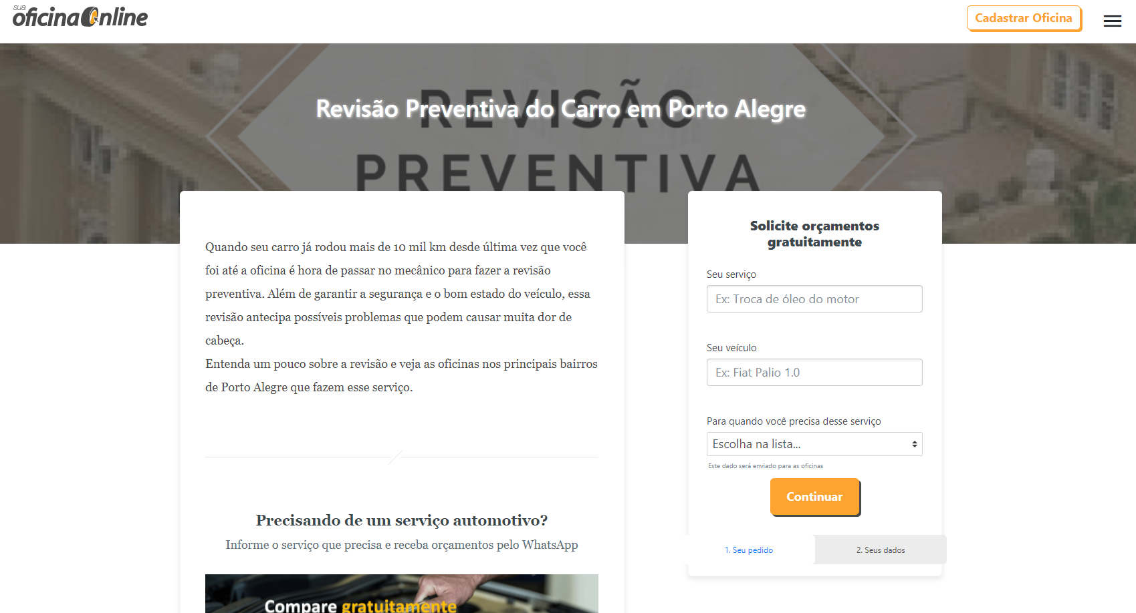
https://suaoficinaonline.com.br/
1

Slide 3
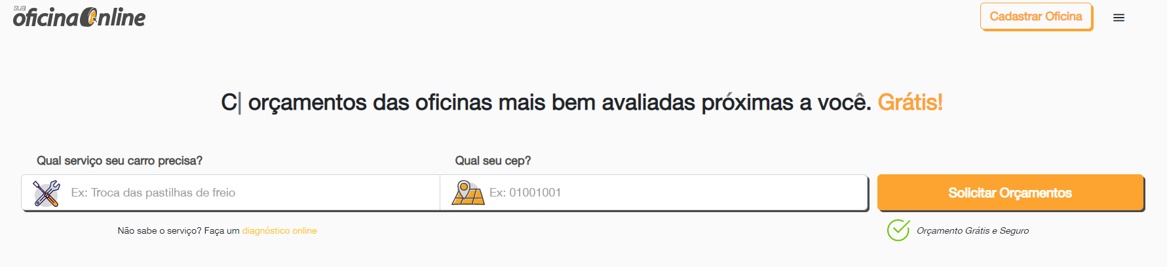
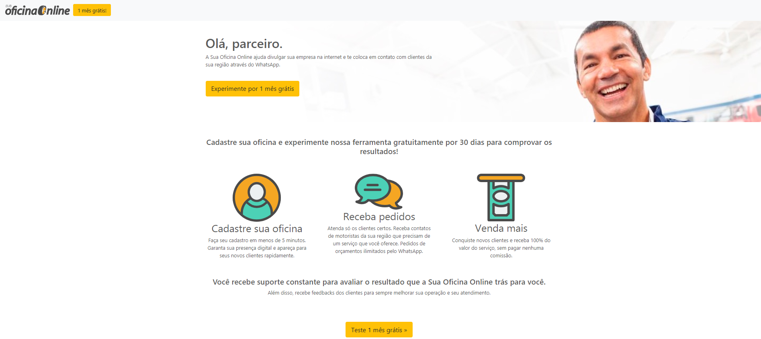
https://suaoficinaonline.com.br/
2
3

Slide 4
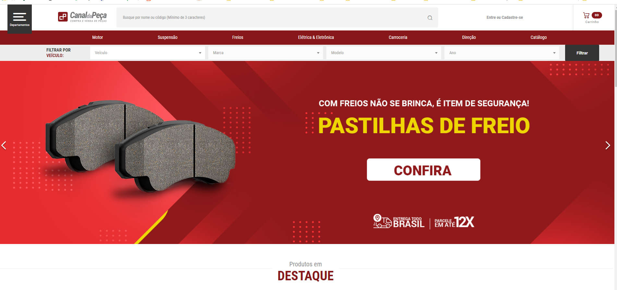
https://www.canaldapeca.com.br/#
1

Slide 5
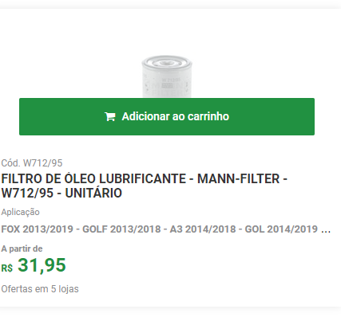
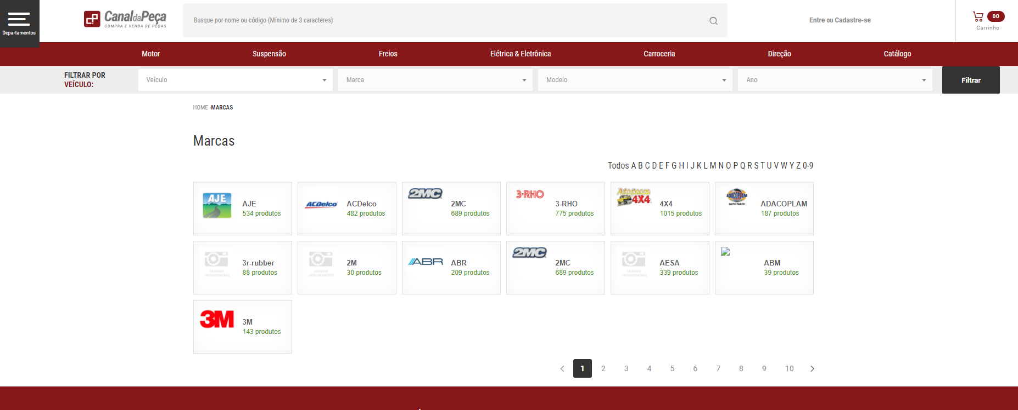
2
3

Slide 6
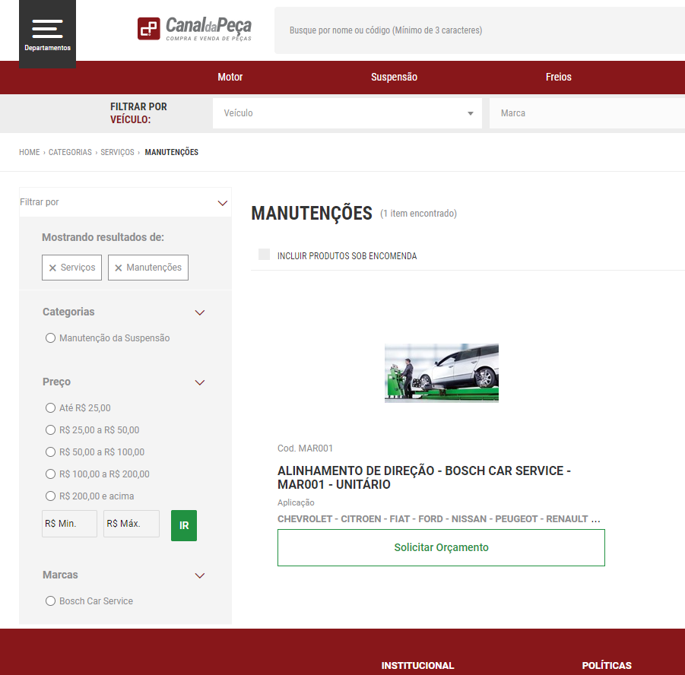
4

Slide 7



COMPARATIVO - QUADRANTE
https://suaoficinaonline.com.br/
Espaço para solicitar orçamento com base no serviço, veículo e na urgência do cliente
Opção de solicitar orçamento ou serviço com base no serviço e na localização
Tela com plano de divulgação para cadastramento das oficinas.
https://www.canaldapeca.com.br/#
Disposição do filtro na barra superior no menu da página inicial
Botão de adicionar no carrinho para produtos em destaque
Tela com as marcas, logo e busca por ordem alfabética
Solicitação de orçamento por tipo de serviço

